Slide 1
悲觀主義及其超越 吳豐維 文化大學哲學系

Slide 2
什麼是悲觀？
悲觀(pessimistic)
負面(negative)
憂鬱(melancholy)
消極(passive)
冷感(apathetic)

Slide 4
什麼是悲觀主義？(1)
Optimism: optimus (best)
Pessimism: pessimus (worst)

Slide 5
什麼是悲觀主義？(2)
在哲學的領域內，悲觀主義指的不是一種對於生命的消極態度，也不是一種憂鬱悲傷的心理狀態，而是對於生命本質的後設理解。對於哲學家來說，悲觀主義追問的是：人的生命本質到底是什麼？人能夠藉由理性達到持續的進度嗎？人能夠掌握自己的命運嗎？

Slide 6
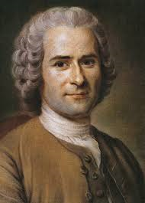
盧梭(Jean-Jacques Rousseau)

Slide 7
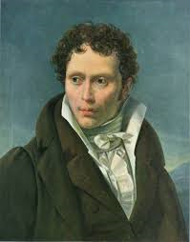
叔本華(Arthur Schopenhauer)

Slide 8
人是什麼？
叔本華認為，人活在一個二重的世界，一個是現象的世界，一個是意志的世界。在現象的世界中，一切都是被決定的(determined)，但是可以被人類的理性(reason)所理解，而在意志的世界裡，充滿的盲目而衝動的力量，這是人無法理解，也無法控制的部分。

Slide 9
什麼是理性？
叔本華認為，理性的存在意義只是實用性的(practical)與生物性的(biological)，它幫助我們(個體或族類)繁衍與生存。所以理性的作用不如啟蒙運動所信仰的一般偉大。

Slide 10
人是自由的嗎？
叔本華認為，人是沒有所謂自由意志(free will)。我們有彷彿自己是一切行動的主宰者的意識假象，但是我們根本沒有決定的能力。人就像河一樣，若河有意識，它會以為自己左右蜿蜒、上下起伏是自己決定的結果，但它只是被河道決定了而不自知。

Slide 11
消極的快樂
叔本華說，「侵擾人類最大的惡的根源就是人類本身，理解這點事實的人會明白，人世是比但丁所說的更可怕的地獄，一個人往往是另一個人的惡魔」，因此所謂的幸福，只是暫時地免於痛苦與慾望。我們永遠不可能得到積極的快樂，而只是獲得消極的快樂。

Slide 12
我們如何應對悲觀的處境？
道德的禁慾(asceticism)
美學的沉思(aesthetic contemplation)

Slide 14
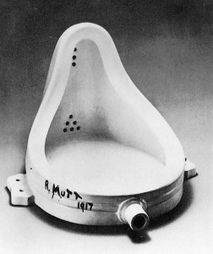

Slide 15
如何超越悲觀主義？

Slide 16
演講結束，謝謝!!

